Slide 1
Настройка VLAN’ов и маршрутизации между ними
Петухов Андрей
petand@lvk.cs.msu.su
Антоненко Виталий
anvial@lvk.cs.msu.su
комната 247

Slide 2
Логика возникновения (1 из 5)
Дано: абонентские машины, технология Ethernet, коммутаторы, 85-90 годы 20 века
Порешаем две задачи:
  попробуем построить глобальную сеть
  попробуем построить хотя бы корпоративную сеть
Пусть порядок глобальной сети – 10⁶ абонентских машин:
  Каждый коммутатор должен иметь таблицу на 10⁶ mac-адресов, или (6+1)*10⁶ байт = примерно 7Мб
  Поиск в такой таблице будет занимать по грубой оценке 3 500 000 операций сравнения, если таблица не отсортирована, или будут накладки на поддержку отсортированной таблицы
  Так как сеть плоская, то одинаковые требования предъявляются как к абонентским коммутаторам, так и к магистральным
  IBM AT в 1984 году: 6МГц, 512Кб – 1Мб ОЗУ
Notes:
http://www.vintage-computer.com/ibmpcat.shtml

Slide 3
Логика возникновения (2 из 5)
А что будет в корпоративном секторе?
  рассмотрим организацию с сетью на 10 000 абонентов
Для разрешения адресов используется ARP
Прикинем масштаб вещательного трафика:
  пусть каждый абонент в среднем посылает один ARP-запрос каждую минуту и получает на него ARP-ответ
  длина запроса и ответа примерно 30 байт
  суммарный служебный трафик за минуту составит 60*10⁴ или 10⁴ байт в секунду, то есть примерно 0.1Мбит/сек будет тратиться на служебный трафик
  кроме того, каждый хост должен будет в секунду обработать 10⁴ вещательных кадров (огромная нагрузка на конечные устройства!!!)

Slide 4
Логика возникновения (3 из 5)
Проблема масштабируемости технологии
  из-за плоской организации адресации
  из-за метода разрешения адресов сетевого уровня
Решения обеих проблем хорошо известны
  иерархическая адресация
    см. телефонные сети
  разделение большого вещательного домена на N маленьких
Заметим, что задача передачи данных в сетях с небольшим числом абонентов уже решена
Новый уровень – сетевой – решение задачи передачи данных в больших сетях (см. масштабирование)
  метод сведения задачи к решенной – надо разбить большую сеть на кучу маленьких, в которых мы уже все умеем

Slide 5
Логика возникновения (4 из 5)
Иерархическая адресация
Иерархическая адресация позволит сократить время поиска и снизить использование памяти
  см. телефонные сети
Иерархию на mac-адресах реализовать невозможно (их распределение не контролируется, они вшиты в сетевую карту)
Надо ввести логическую адресацию
Логическая адресация должна содержать как минимум три уровня:
  ID организации для маршрутизации в глобальной сети
  ID подразделения для маршрутизации внутри организации
  ID абонента в подразделении
Кол-во абонентов в подразделении можно выбирать из соображений объема вещательного трафика
Notes:
Опять выполняется правило: если проблема не может быть решена на уровне N, давайте создадим уровень N+1 и решим ее там!
Решаем проблемы большой сети на сетевом уровне.

Slide 6
Логика возникновения (5 из 5)
Протокол IP – протокол с иерархической адресацией
IP адрес состоит из ID сети, опционально ID подсети, и ID хоста в (под)сети
  для каждой (под)сети определен вещательный адрес, который отображается протоколом ARP на вещательный mac-адрес
Раз IP – логическая адресация, нужна организация по раздаче адресов, IANA
  IANA раздает ID сетей организациям; организация сама решает, как разбить сеть на подсети и как назначить ID хостам в подсетях
Подсеть = вещательный домен
Для пересылки данных между подсетями используются уже не MAC, а IP-адреса, а соответствующую логику реализуют маршрутизаторы
  это потому, что ARP-запрос не выходит за пределы вещательного домена!
Т.е. маршрутизаторы используются для сегментирования больших вещательных доменов на более маленькие так же, как коммутаторы использовались для сегментирования доменов коллизии

Slide 7
And more…
Вещательный домен определяется на основе физических характеристик – близости расположения абонентов, подключенных к группе коммутаторов
По концепции создания подсеть – это логическая группа, а сетевая адресация – абстракция над физической
Но ведь подсеть должна отображаться на вещательный домен и наоборот
Получается противоречие: логическая группа на самом деле никакая не логическая, а определяется исключительно близостью расположения хостов
Чтобы решить эту проблему придумали понятие виртуального коммутатора
Физический коммутатор может включать несколько виртуальных, каждый из которых будет обслуживать свой вещательный домен
Один виртуальный вещательный домен может распространятся на несколько коммутаторов
Виртуальный вещательный домен – это и есть VLAN

Slide 8
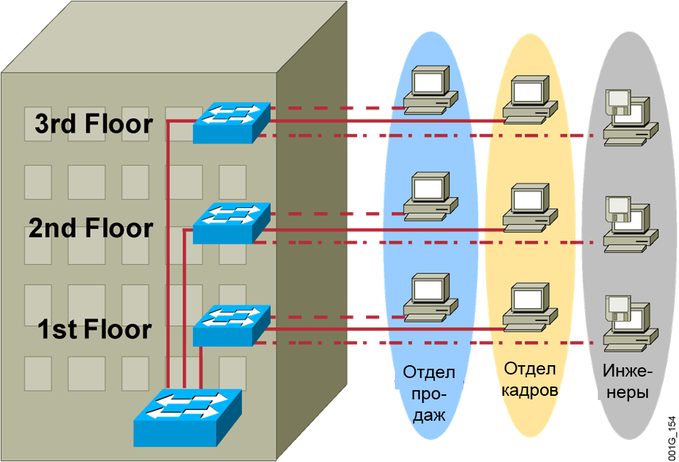
Пример VLAN
  Разделение
  Гибкость
  Безопасность
VLAN = Вещательный домен = Логическая сеть (Подсеть)
8

Slide 9
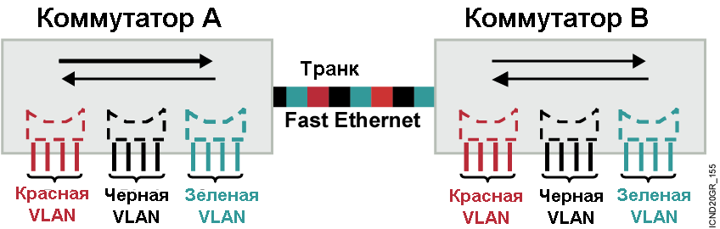
Функционирование VLAN
Каждая логическая VLAN – как отдельный физический мост
Для пересылки кадров, исходящих из разных VLAN используются транки
Транки используют специальную инкапсуляцию для того, чтобы различать кадры, принадлежащие разным VLANам
9

Slide 10
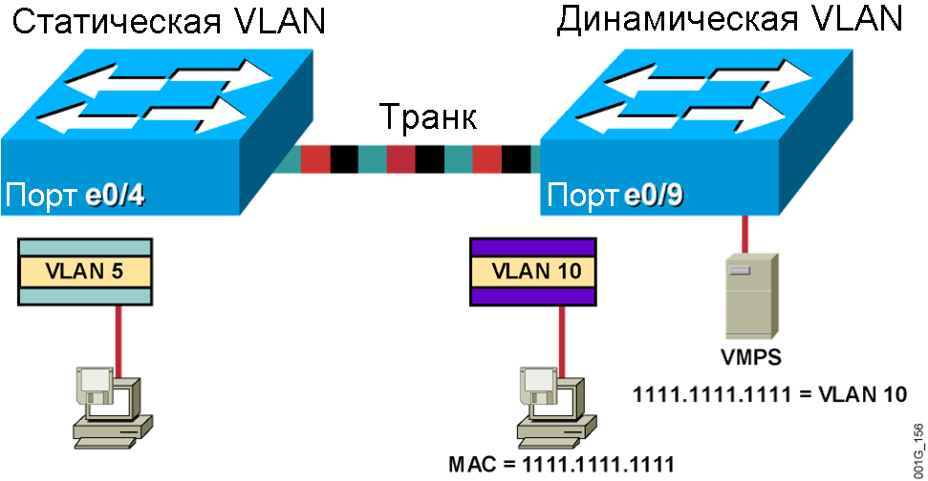
Членство в VLAN
10

Slide 11
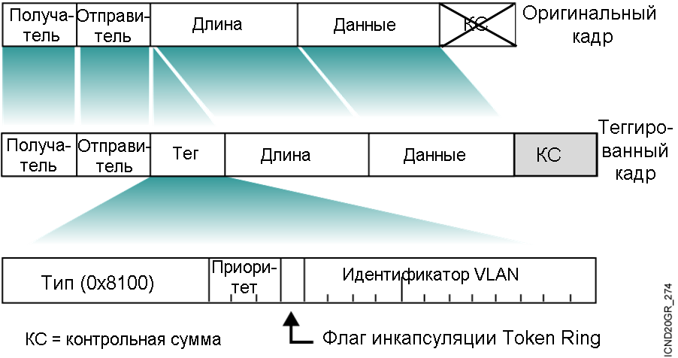
Кадр 802.1Q
11

Slide 12
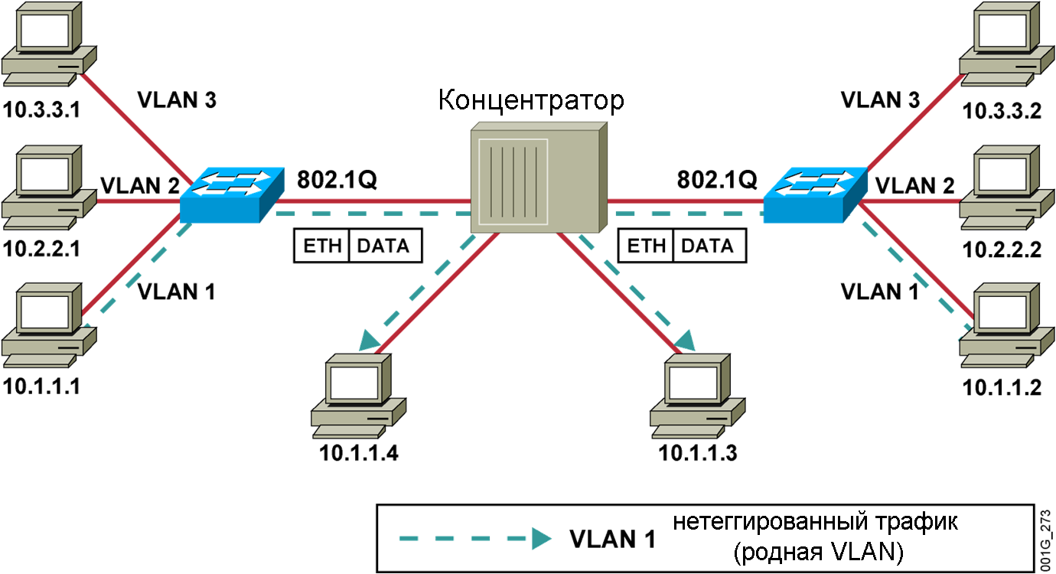
Родные VLANы
12

Slide 13
Добавление VLAN
Catalyst 2950 Series
Switch# configure terminal
Switch(config)# vlan 2
Switch(config-vlan)# name VLAN2
VLAN 1 есть по умолчанию
По умолчанию VLAN 1 используется для управления и может иметь IP адрес
CDP и прочие служебные протоколы используют VLAN 1
13

Slide 14
Добавление портов в VLAN
Catalyst 2950 Series
wg_sw_2950(config-if)# switchport access [vlan vlan# | dynamic]
wg-sw_2950# configure terminal
wg_sw_2950(config)# interface fastethernet 0/2
wg_sw_2950(config-if)# switchport access vlan 2
wg_sw_2950# show vlan
VLAN Name Status Ports
---- -------------------------------- --------- ----------------------
default active Fa0/1, Fa0/3, Fa0/4
. . . . .
2 vlan2 active Fa0/2
14

Slide 15
Настройка транка 802.1Q
SwitchX(config-if)#
switchport mode {access | dynamic {auto | desirable} | trunk}
Позволяет перевести порт в режим транка и обратно
SwitchX(config-if)#
switchport mode trunk
Переводит порт в режим транка

Slide 16
Проверка настроек транка
SwitchX# show interfaces interface [switchport | trunk]
SwitchX# show interfaces fa0/11 switchport
Name: Fa0/11
Switchport: Enabled
Administrative Mode: trunk
Operational Mode: down
Administrative Trunking Encapsulation: dot1q
Negotiation of Trunking: On
Access Mode VLAN: 1 (default)
Trunking Native Mode VLAN: 1 (default)
. . .
SwitchX# show interfaces fa0/11 trunk
Port Mode Encapsulation Status Native vlan
Fa0/11 desirable 802.1q trunking 1
Port Vlans allowed on trunk
Fa0/11 1-4094
Port Vlans allowed and active in management domain
Fa0/11 1-13

Slide 17
Просмотр членства портов в VLANах
wg_sw_2950# show vlan brief
wg_sw_2950# show vlan brief
VLAN Name Status Ports
---- -------------------------------- --------- -------------------------------
1 default active Fa0/1, Fa0/2, Fa0/3, Fa0/4
2 vlan2 active
3 vlan3 active
4 vlan4 active
1002 fddi-default act/unsup
1003 token-ring-default act/unsup
VLAN Name Status Ports
---- -------------------------------- --------- -------------------------------
1004 fddinet-default act/unsup
1005 trnet-default act/unsup
wg_sw_2950# show interfaces interface switchport
17

Slide 18
Обеспечение безопасности портов
Коммутаторы серии Catalyst 2950
SwitchX(config-if)#switchport port-security [ mac-address mac-address | mac-address sticky [mac-address] | maximum value | violation {restrict | shutdown}]
SwitchX(config)#interface fa0/5
SwitchX(config-if)#switchport mode access
SwitchX(config-if)#switchport port-security
SwitchX(config-if)#switchport port-security maximum 1
SwitchX(config-if)#switchport port-security mac-address 00d0.58ad.cb1f
SwitchX(config-if)#switchport port-security violation shutdown
SwitchX(config-if)#switchport port-security aging time 10
18

Slide 19
Проверка настроек безопасности портов (1 из 2)
SwitchX#show port-security [interface interface-id] [address] [ | {begin | exclude | include} expression]
SwitchX#show port-security interface fastethernet 0/5
Port Security : Enabled
Port Status : Secure-up
Violation Mode : Shutdown
Aging Time : 20 mins
Aging Type : Absolute
SecureStatic Address Aging : Disabled
Maximum MAC Addresses : 1
Total MAC Addresses : 1
Configured MAC Addresses : 0
Sticky MAC Addresses : 0
Last Source Address : 0000.0000.0000
Security Violation Count : 0
19

Slide 20
Проверка настроек безопасности портов (2 из 2)
SwitchX#sh port-security address
Secure Mac Address Table
-------------------------------------------------------------------
Vlan Mac Address Type Ports Remaining Age
(mins)
---- ----------- ---- ----- -------------
1 0008.dddd.eeee SecureConfigured Fa0/5 -
-------------------------------------------------------------------
Total Addresses in System (excluding one mac per port) : 0
Max Addresses limit in System (excluding one mac per port) : 1024
SwitchX#sh port-security
Secure Port MaxSecureAddr CurrentAddr SecurityViolation Security Action
(Count) (Count) (Count)
--------------------------------------------------------------------------
Fa0/5 1 1 0 Shutdown
---------------------------------------------------------------------------
Total Addresses in System (excluding one mac per port) : 0
Max Addresses limit in System (excluding one mac per port) : 1024
20

Slide 21
Функции маршрутизаторов
RouterX# show ip route
D 192.168.1.0/24 [90/25789217] via 10.1.1.1
R 192.168.2.0/24 [120/4] via 10.1.1.2
O 192.168.3.0/24 [110/229840] via 10.1.1.3
1
2
  По адресу назначения определять, через какой интерфейс переслать пакет дальше
  Передавать соседним маршрутизаторам сведения о тех сетях, в которые он умеет пересылать пакеты

Slide 22
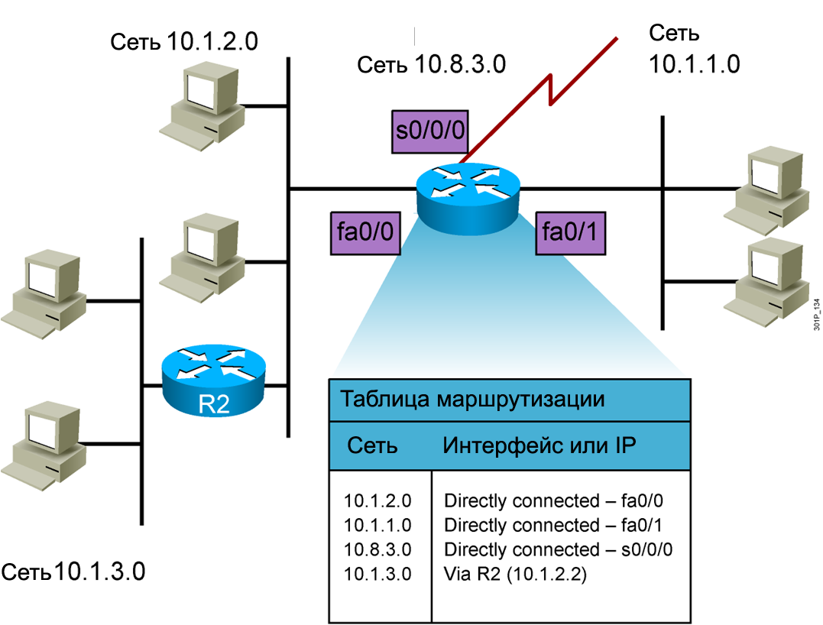
Таблицы маршрутизации

Slide 23
Записи в таблице маршрутизации
Подключенные сети: сети, адреса из которых настроены на интерфейсах маршрутизатора
Статические маршруты – маршруты, заданные администратором
Динамические маршруты – маршруты, вычисленные устройством в результате обмена маршрутной информацией по одному из протоколов маршрутизации
Маршрут по умолчанию: статический или динамический маршрут, по которому будут пересылаться пакеты, если путь к адресу назначения не задан в таблице явно

Slide 24
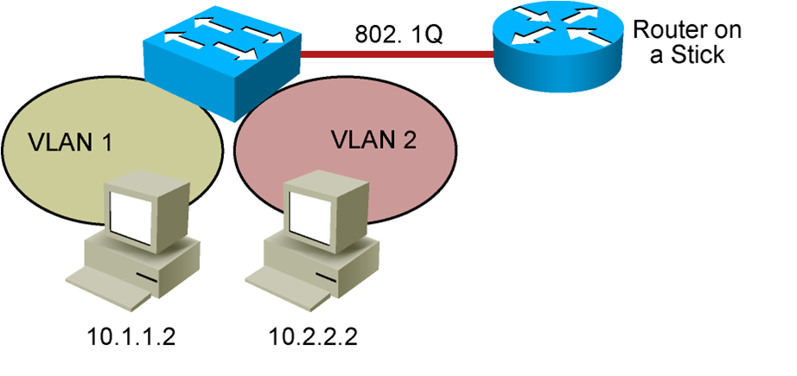
Маршрутизация между VLAN’ами
Для пересылки данных между вещательными доменами необходим маршрутизатор

Slide 25
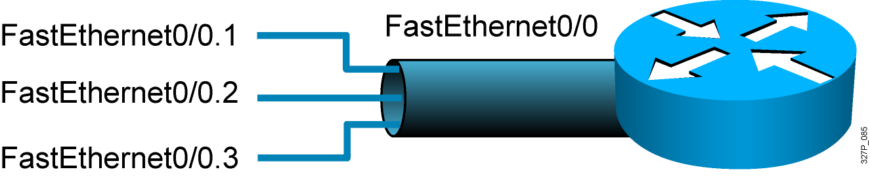
Создание логических подинтерфейсов на основе одного физического
Для каждого вещательного домена, подключенного к маршрутизатору через транк, нужно создать свой логический подинтерфейс

Slide 26
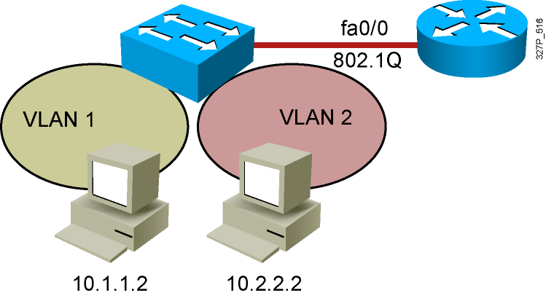
Реализация «router-on-a-stick»
interface fastethernet 0/0
no ip address
interface fastethernet 0/0.1
ip address 10.1.1.1 255.255.255.0
encapsulation dot1q 1
interface fastethernet 0/0.2
ip address 10.2.2.1 255.255.255.0
encapsulation dot1q 2

Slide 27
Проблема: нет связи между хостами
Проверить физическое подключение
Проверить настройки безопасности портов
Проверить, изучает ли коммутатор MAC адреса хостов
Проверить, не пересчитывается ли STP
Если хосты в одной VLAN, они должны иметь IP адреса в одной подсети
Если хосты в разных VLAN, необходимо проверить маршрутизацию и транки
27

Slide 28
Вопросы?
28

